Slide 1


简单
VISION PLAN
专注
包装的喷码尺寸测量视觉方案（3D）
共创
共赢

Slide 2

01
项目描述
02
项目验证
目录
03
配置清单
04
逻辑流程
CONTENTS
05
评估结果&注意事项
06
售后服务

Slide 3

01
项目描述
●产品名称：包装的喷码
●测量内容：喷码完整性检测
●产品材质：包装袋
●产品颜色：彩色
●产品尺寸(mm × mm × mm)：20.0 * 20.0 * 20.0
●来料方式：传送带
●测量精度要求(mm)：0.2
●检测时产品运动速度(m/s)：1
●检测节拍(pcs/min)：4
●工作距离(mm)：51
方案布局图

Slide 4

02
项目验证
参数名称 | 参数值
3D线扫相机型号 | DL5040B-H
3D线扫相机类型 | 3D线扫相机
X方向视野宽度 | 32mm
Z轴重复精度 | 0.4μm
采集时间 | 0.08s
行频 | 2.5-56kHz
Z(工作距离) = 51mm, X视野大小 = 32mm, Z向视野大小 = 20mm
视野图

Slide 5

03
配置清单
系
统
构
成

Slide 6
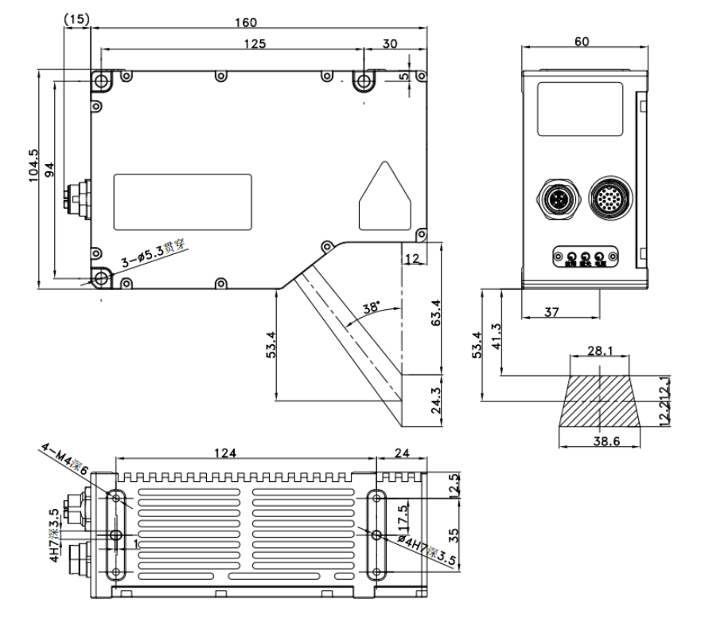
03
配置清单
相机尺寸图

Slide 7
03
配置清单
序号 | 名称 | 型号 | 单位 | 数量 | 厂家
1 | 3D线扫相机 | DL5040B-H | 台 | 1 | dahua
2 | 工控机 | - | 台 | 1 | -
3 | 显示器 | - | 台 | 1 | -
4 | 软件 | MechMSR(MechMind):
逻辑流程
├── 图像采集
│ └── 3D线激光轮廓测量仪配置
│ ├── 设置相机模式为单台
│ ├── 开启数据采集状态并配置触发源为编码器触发
│ ├── 调整扫描行数至1000行（确保Y轴分辨率≤0.2mm）
│ ├── 设置ROI区域覆盖包装袋喷码区域（20×20mm范围）
│ └── 启用虚拟模式（若无真实设备时调试）
│
├── 预处理
│ ├── 表面点过滤（通过法向）
│ │ ├── 使用特征区域限定喷码区域
│ │ ├── 法向量最大角度设为85°（过滤倾斜噪点）
│ │ └── 噪声去除等级设为中度（消除随机散点）
│ │
│ └── 表面噪点去除
│ ├── 深度差阈值设为0.1mm（匹配0.2mm精度要求）
│ ├── 邻域类型选择八邻域（增强噪点检测范围）
│ └── 类的最小点数设为50（过滤微小无效点簇）
│
├── 喷码完整性检测
│ ├── 深度学习模型包推理
│ │ ├── 导入预训练的文本检测模型包（支持彩色表面缺陷识别）
│ │ ├── 配置ROI文件匹配喷码区域（20×20mm）
│ │ ├── 置信度阈值设为0.8（确保高精度判定）
│ │ └── 启用缺陷分割掩膜可视化（辅助调试）
│ │
│ └── 列表值判定
│ ├── 输入深度学习输出的缺陷面积值
│ ├── 合格范围设为[0, 5]（允许最大5mm²的缺失）
│ └── 输出判定结果（OK/NG）至结果展示区
│
├── 结果处理
│ ├── 数据提取
│ │ ├── 提取判定结果（布尔值）
│ │ └── 维度设为0（单值输出）
│ │
│ └── 合并数据
│ ├── 合并喷码区域缺陷面积与判定结果
│ └── 输出至通信模块（若启用）
│
└── 通信处理（可选）
└── 配置TCP ASCII通信
├── 设置IP地址与PLC连接
├── 定义Return指令格式为"Result: {判定结果}"
└── 启动通信服务并绑定工程运行触发信号
注 | 套 | 1 | MechMSR(MechMind):
逻辑流程
├── 图像采集
│ └── 3D线激光轮廓测量仪配置
│ ├── 设置相机模式为单台
│ ├── 开启数据采集状态并配置触发源为编码器触发
│ ├── 调整扫描行数至1000行（确保Y轴分辨率≤0.2mm）
│ ├── 设置ROI区域覆盖包装袋喷码区域（20×20mm范围）
│ └── 启用虚拟模式（若无真实设备时调试）
│
├── 预处理
│ ├── 表面点过滤（通过法向）
│ │ ├── 使用特征区域限定喷码区域
│ │ ├── 法向量最大角度设为85°（过滤倾斜噪点）
│ │ └── 噪声去除等级设为中度（消除随机散点）
│ │
│ └── 表面噪点去除
│ ├── 深度差阈值设为0.1mm（匹配0.2mm精度要求）
│ ├── 邻域类型选择八邻域（增强噪点检测范围）
│ └── 类的最小点数设为50（过滤微小无效点簇）
│
├── 喷码完整性检测
│ ├── 深度学习模型包推理
│ │ ├── 导入预训练的文本检测模型包（支持彩色表面缺陷识别）
│ │ ├── 配置ROI文件匹配喷码区域（20×20mm）
│ │ ├── 置信度阈值设为0.8（确保高精度判定）
│ │ └── 启用缺陷分割掩膜可视化（辅助调试）
│ │
│ └── 列表值判定
│ ├── 输入深度学习输出的缺陷面积值
│ ├── 合格范围设为[0, 5]（允许最大5mm²的缺失）
│ └── 输出判定结果（OK/NG）至结果展示区
│
├── 结果处理
│ ├── 数据提取
│ │ ├── 提取判定结果（布尔值）
│ │ └── 维度设为0（单值输出）
│ │
│ └── 合并数据
│ ├── 合并喷码区域缺陷面积与判定结果
│ └── 输出至通信模块（若启用）
│
└── 通信处理（可选）
└── 配置TCP ASCII通信
├── 设置IP地址与PLC连接
├── 定义Return指令格式为"Result: {判定结果}"
└── 启动通信服务并绑定工程运行触发信号
注

Slide 8
04
逻辑流程
逻辑流程占位符

Slide 9
04
逻辑流程
逻辑流程占位符

Slide 10
05
评估结果&注意事项
05 评估结果 & 注意事项
现场环境
相机安装
物料一致性
风险点：风险点：强光或反光干扰影响3D数据采集精度
解决方案：解决方案：加装遮光罩并调整光源角度，避免环境光直射喷码区域
风险点：风险点：相机与传送带同步触发不稳定导致图像错位
解决方案：解决方案：使用高精度编码器触发，并校准相机采集频率与传送带速度匹配
风险点：风险点：包装袋表面颜色差异影响深度学习模型识别效果
解决方案：解决方案：在训练模型时加入多色样本数据，提升模型对彩色表面的适应性

Slide 11

06
售后服务
该设备上线后使用初期，我们会派专人进行全程跟踪；
处理解决可能发生的设备异常；
对现场人员进行培训指导；
设备调试完成后：售后服务一年；
若客户提出设备升级需求，我们会及时为您提供升级新方案。

Slide 12





机器视觉方案提供商
0535-2162897
www.ytzrtx.com
image@ytzrtx.com
山东省烟台市经济技术开发区泰山路86号内1号

